Slide 1

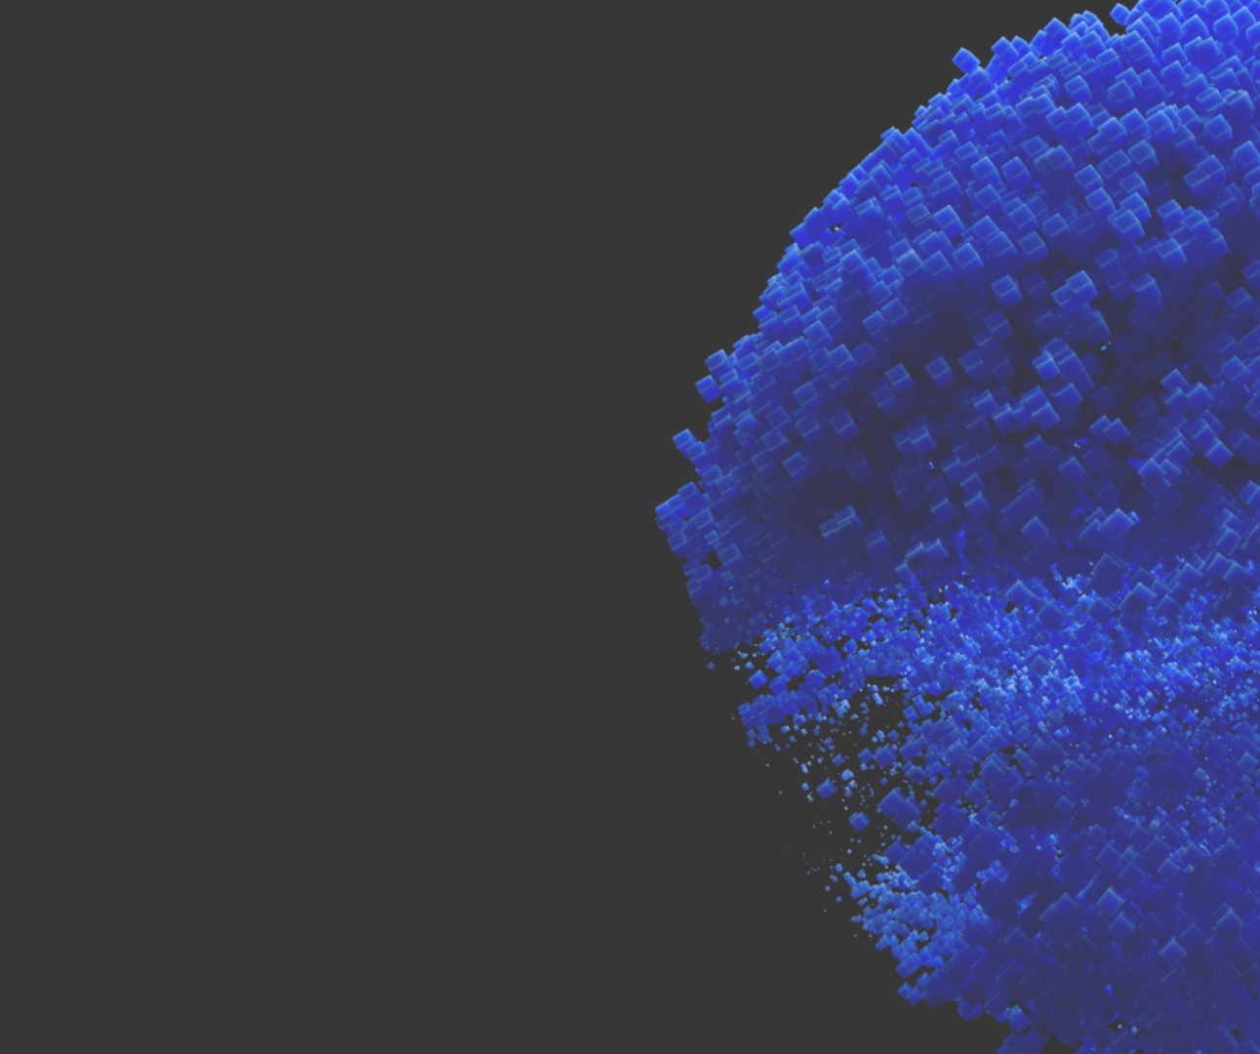

EVALS, OBSERVABILIDADE E CONFORMIDADE
Detectar,
diagnosticar
e corrigir
Aula 4 — prompt, dados ou modelo? diagnóstico em produção real
Diagnóstico e correção ao vivo, em produção — chef.workshopee.com.br
Notes:
Capa. Ciclo completo ao vivo: detectar, diagnosticar, corrigir.

Slide 2
4.1 Detectando degradação
Notes:
CLAQUETE — inicio do video 4.1. Segure 2 segundos em silencio antes de comecar a falar: e por esta tela que a edicao corta.

Slide 3
VÍDEO 4.1
O estado em produção hoje
→
O Chef Caseiro está no ar, com dados reais e chamadas de modelo pagas.
→
Nenhum alarme disparou. Nenhum usuário reclamou. E há três falhas ativas neste momento.
→
Falha que não grita é a regra, não a exceção — detectar é trabalho ativo, não espera.
Aula 4 — Detectar, diagnosticar e corrigir — Evals, observabilidade e conformidade

Slide 4
VÍDEO 4.1 — DADO REAL
Eixo de custo, por operação
Operação | n | Custo médio | Latência média | % do custo
mediar-cardapio | 12 | US$ 0,1184 | 51,2 s | 75 %
sugerir-receita | 7 | US$ 0,0324 | 34,1 s | 12 %
ingerir-relato | 37 | US$ 0,0047 | 2,5 s | 9 %
receita-premium-semanal | 4 | US$ 0,0085 | 5,8 s | 2 %
ingerir-nota-fiscal | 4 | US$ 0,0080 | 3,9 s | 2 %
75 % do custo em 19 % das chamadas — o Mediador é o eixo caro.
Aula 4 — Detectar, diagnosticar e corrigir — Evals, observabilidade e conformidade

Slide 5
VÍDEO 4.1
19% das chamadas, 75% da conta
→
O Mediador de cardápio concentra o custo — não a frequência.
→
É o argumento mais concreto pra separar o eixo de geração do eixo de ingestão.
→
Com a leitura de nota por foto, entram três eixos trocáveis ao vivo: geração, ingestão e visão.
Aula 4 — Detectar, diagnosticar e corrigir — Evals, observabilidade e conformidade

Slide 6
4.2 Diagnosticando a causa
Notes:
CLAQUETE — inicio do video 4.2. Segure 2 segundos em silencio antes de comecar a falar: e por esta tela que a edicao corta.

Slide 7
VÍDEO 4.2 — EPISÓDIO A
Dois erros. Ou um só?
→
O sintoma: mandei uma nota pelo Telegram e não aconteceu nada.
→
O que eu junto: o registro tem duas linhas de erro, mesma mensagem, com 8 milionésimos de segundo entre elas.
→
Não sei o que a mensagem de erro significa — e não preciso saber para investigar.
→
O que eu levo ao Claude: “aconteceram dois erros aqui, ou um só? Repara no horário das duas linhas.”
Aula 4 — Detectar, diagnosticar e corrigir — Evals, observabilidade e conformidade

Slide 8
VÍDEO 4.2 — EPISÓDIO B
A falha perfeitamente silenciosa
→
O sintoma: mandei a foto do cupom. Sem resposta, sem item no estoque, sem nada.
→
O que eu junto: o Telegram confirma que entregou. Nenhuma linha nova no feed. Nenhum trace no Langfuse.
→
O “recebido” que o app manda de volta não conta — ele responde isso antes de processar qualquer coisa.
→
O que eu levo ao Claude: “a mensagem chegou e sumiu sem deixar rastro nenhum. Onde ela se perdeu?”
Aula 4 — Detectar, diagnosticar e corrigir — Evals, observabilidade e conformidade

Slide 9
VÍDEO 4.2 — EPISÓDIO C
A conta bateu. O estoque não.
→
O sintoma: avisei que comemos 3 porções de lasagna. O bot reagiu com joinha. O estoque continuou com 5.
→
O que eu junto: o registro mostra que ele entendeu tudo — o prato, as 3 porções, até a conta de 1 e meia para cada.
→
Ou seja: a inteligência acertou. Alguma outra coisa errou — e eu não sei qual.
→
O que eu levo ao Claude: “ele entendeu certo e mesmo assim o estoque não baixou. Por quê?”
Aula 4 — Detectar, diagnosticar e corrigir — Evals, observabilidade e conformidade

Slide 10
VÍDEO 4.2
O que os três casos têm em comum
→
Em nenhum deles eu li código para descobrir o problema. Eu observei, juntei evidência e perguntei.
→
Nos dois primeiros, o produto falhou em avisar. No terceiro, ele avisou que tinha dado certo — e não tinha.
→
O reflexo “o problema é o prompt” está errado aqui: a inteligência acertou nos três. Quem errou foi o produto em volta dela.
Aula 4 — Detectar, diagnosticar e corrigir — Evals, observabilidade e conformidade

Slide 11
4.3 Corrigindo antes do usuário
Notes:
CLAQUETE — inicio do video 4.3. Segure 2 segundos em silencio antes de comecar a falar: e por esta tela que a edicao corta.

Slide 12
VÍDEO 4.3 — A CORREÇÃO
Ensinar o produto a dizer “não sei”
→
O Claude achou o ponto: existe um caminho em que o produto recebe a mensagem e simplesmente sai calado.
→
A correção não ensina ele a ler foto. Ensina ele a avisar que não sabe ler.
→
E resolve o outro caso junto: o aviso de erro nunca mais apaga a informação do erro.
→
Admitir a limitação já é uma correção — o problema não era não saber ler, era não dizer.
Aula 4 — Detectar, diagnosticar e corrigir — Evals, observabilidade e conformidade

Slide 13
VÍDEO 4.3 — A CAPACIDADE NOVA
Agora sim: ensinar a ler a nota
→
Só depois de o produto saber dizer “não sei” é que faz sentido ensinar ele a saber.
→
A foto entra e os itens caem no estoque com o dado oficial da nota — não com chute de modelo.
→
O desenho que eu imaginei primeiro não funcionou: os números impressos não bastavam, o dado oficial só vem pelo link do QR code.
→
Quem teve a ideia fui eu. Quem descobriu que ela não parava em pé fui eu, testando.
Aula 4 — Detectar, diagnosticar e corrigir — Evals, observabilidade e conformidade

Slide 14
4.4 Simulando o ciclo completo
Notes:
CLAQUETE — inicio do video 4.4. Segure 2 segundos em silencio antes de comecar a falar: e por esta tela que a edicao corta.

Slide 15
VÍDEO 4.4
O que essa correção criou
→
Toda capacidade nova traz erro novo: com foto entrando, cresce a chance de item errado no estoque.
→
A tela de conferir antes de salvar deixou de ser luxo — virou a próxima coisa a construir.
→
E tem o que eu escolhi NÃO corrigir: o caso da lasanha continua quebrado neste momento, de propósito.
→
Risco que eu conheço e registro é diferente de risco escondido — e é onde a próxima aula começa.
Aula 4 — Detectar, diagnosticar e corrigir — Evals, observabilidade e conformidade

Slide 16
4.5 O que aprendemos?
Notes:
CLAQUETE — inicio do video 4.5. Segure 2 segundos em silencio antes de comecar a falar: e por esta tela que a edicao corta.

Slide 17
FECHAMENTO DA AULA
O que aprendemos
→
Nenhuma das três falhas gritou. Todas apareceram porque eu fui olhar.
→
Eu não li código para diagnosticar: observei, juntei evidência e perguntei.
→
A inteligência acertou nos três casos. Quem falhou foi o produto em volta dela — e cuidar disso é trabalho de quem constrói o produto.
→
Corrigir antes do usuário perceber é possível quando o dado de produção está visível para você.
Aula 4 — Detectar, diagnosticar e corrigir — Evals, observabilidade e conformidade

Slide 18
AULA 4 CONCLUÍDA
Nenhuma falha gritou
sozinha. Todas foram
encontradas olhando.

